Slide 1

פיתוח סימולטור לבקרת עמדת תצפית ניידת כנגד הפרעות קרקע 20-2-1-2206
מקום ביצוע הפרויקט: אוניברסיטת תל אביב.
סטודנטים: - אוהד פורמן 301658852
שם המנחה: ד"ר גבריאל דוידוב.
אישור המנחה למצגת:

Slide 2
הקדמה

Slide 3
נושא הפרויקט
סימולטור של מערכת מכאנית ניידת כנגד הפרעות מהירות ותאוצה
מוטיבציה
סימולטור איכותי המבוסס על סימולציה מדויקת של המערכת המכאנית, מאפשר לחזות התנהגות מערכת מכאנית בתנאי שטח.
תחזית מהימנה של ביצועי מערכת בתנאי שטח מאפשרת חסכון של משאבים בניסויי שטח
סימולטור איכותי מאפשר בדיקת התכנות לביצועי מערכת מכאנית אמיתיים נדרשים, בכך ניתן לייעץ למהנדסי המכונות הצעות לייעול על מנת להגיע למטרות הביצועים
מהות הפרויקט
תכנון תיאורטי ויישום ב SIMULINK של סימולציה אי-לינארית על בסיס תמסורות מדודות מהשטח של מערכת מכאנית אמיתית ופרמטרים מכאניים של המערכת
תכנון בקרה של המערכת המכאנית על פי דרישות יציבות
כיוונון הסימולציה והבקרה, על בסיס מדידות הפרעה על המערכת האמיתית ודרישות טיב ייצוב
שעבוד מערכת נשק לאופטיקה ע''י בקר מיקום ומשתני מצב
Notes:
נושאי ההנדסה שקשורים לפרויקט
תאכלס הפרויקט

Slide 4
דרישות המערכת
תוצר הפרויקט/מטרה
סימולציה של עמדה ניידת של נשק ותצפית, לא מאוישת. משחזרת המערכת בצורה מהימנה, עומדת בתנאי הבקרה וטיב ייצוב נגד הפרעות מהירות ותאוצה. עבור המערכת המאופיינת ע''י המדידות והפרמטרים שהתקבלו
דרישות הפרויקט
דרישות סימולציית המערכת המכנית:
שחזור מדויק ככל הניתן של PLANTS המדידות (קביעת הגעה למטרה על בסיס משוב מהמנחה)
דרישות יציבות - בקרה:
PM > 40
GM>7
Open loop Gain at 1[Hz] > 20 dB
Bandwidth > 5[Hz]gun/ 20[Hz]pod
Ramp ss error = 0
Overshoot (step 0.05[rad/sec] 1[rad/sec]( < 27%
Resonance decrease by a factor of 11
דרישות טיב ייצוב בכניסת הפרעות ועקיבה:
STANDART DEVIATION>0.5mrad של תפוקת זווית הנשק/תצפית בהכנסת הפרעות מהירות ותאוצה
Notes:
התוצר הסופי באופן מדויק יותר מהכותרת פרויקט
תמצות הדרישות לפי תתי נושאים
אופן מימוש נמחק ויתואר במלואו בבלוקים

Slide 5
שלבים בבניית הסימולטור

Slide 6

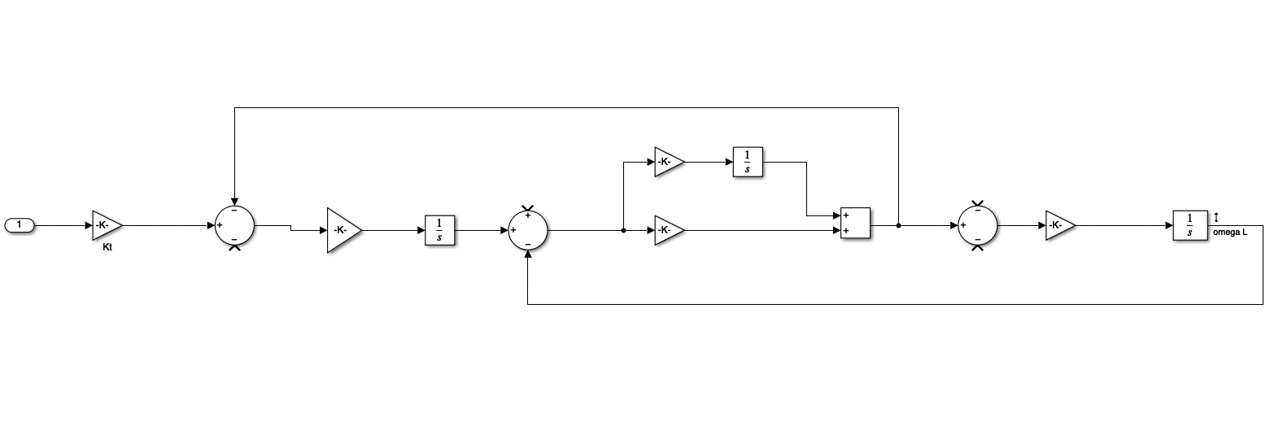
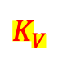

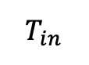


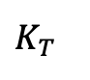
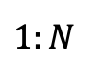

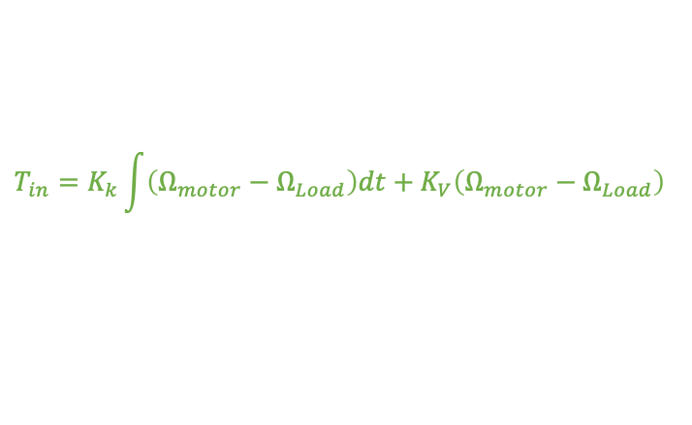
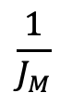
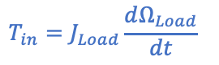
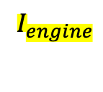
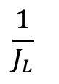
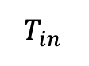
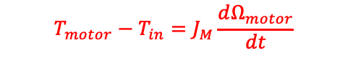
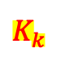
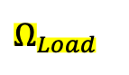
שלבים בבניית הסימולטור – מודל מולקולה
פירוק המערכת המורכבת ליחידות אינרציה
פירוק יחידה למניע מונע
משוואות דינמיקה של סיבוב, קשיחות וריסון
$$T_{in}$$
JM
Kv
Kk
$$1:N$$
JL
$$T_{Load}$$
$$T_{motor}$$
$$T_{motor}=I_{engine}K_{T}$$
$$T_{in}$$
$$T_{in}=J_{Load}\frac{dΩ_{Load}}{dt}$$
$$T_{motor}−T_{in}=J_{M}\frac{dΩ_{motor}}{dt}$$
$$T_{in}=K_{k}\int{\left(Ω_{motor}−Ω_{Load}\right)dt+K_{V}\left(Ω_{motor}−Ω_{Load}\right)}$$
$$K_{k}$$
$$\frac{1}{J_{M}}$$
$$\frac{1}{J_{L}}$$
$$I_{engine}$$
$$Ω_{motor}$$
$$Ω_{Load}$$
$$K_{T}$$
$$K_{V}$$
Notes:
בנייה תיאורטית של אבני הבניין למערכת
מידול SIMULINK של אבנים אלו

Slide 7
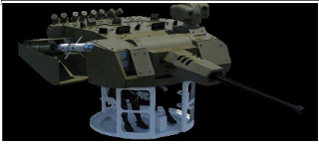
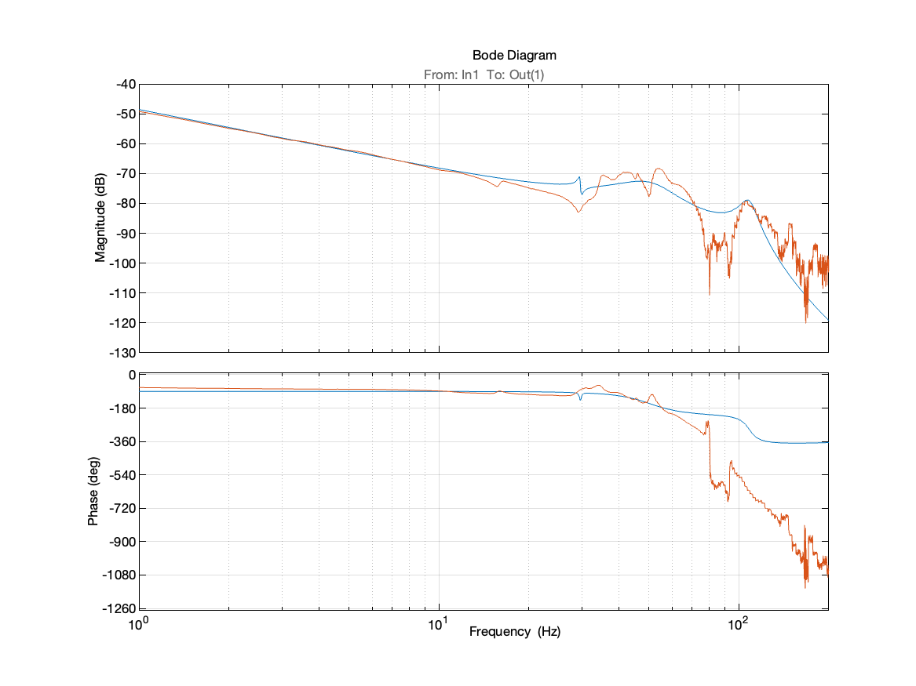
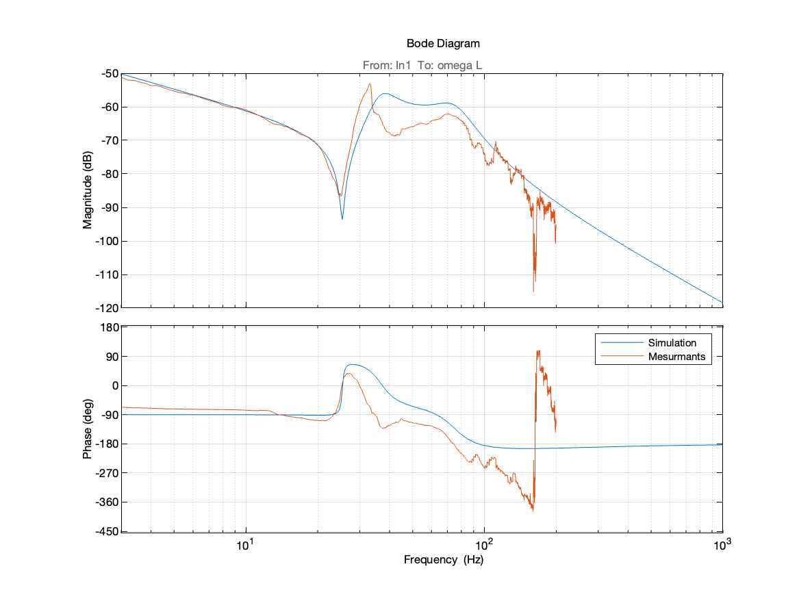
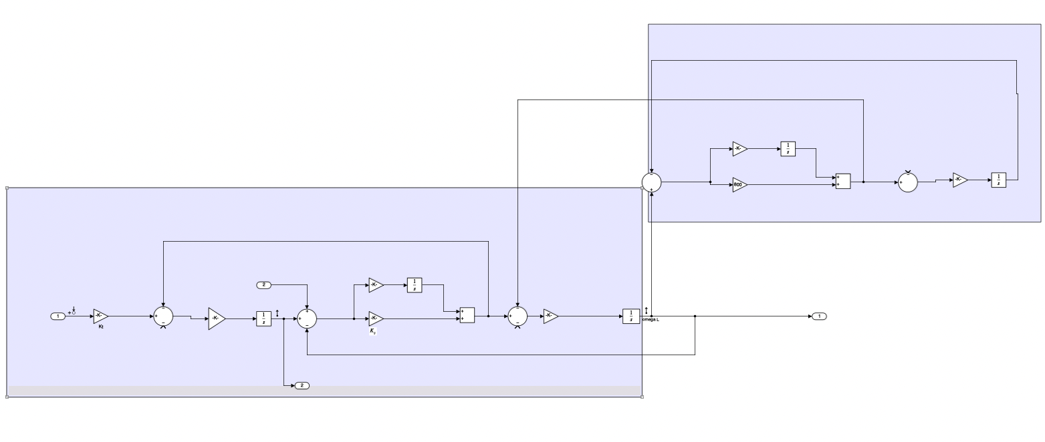
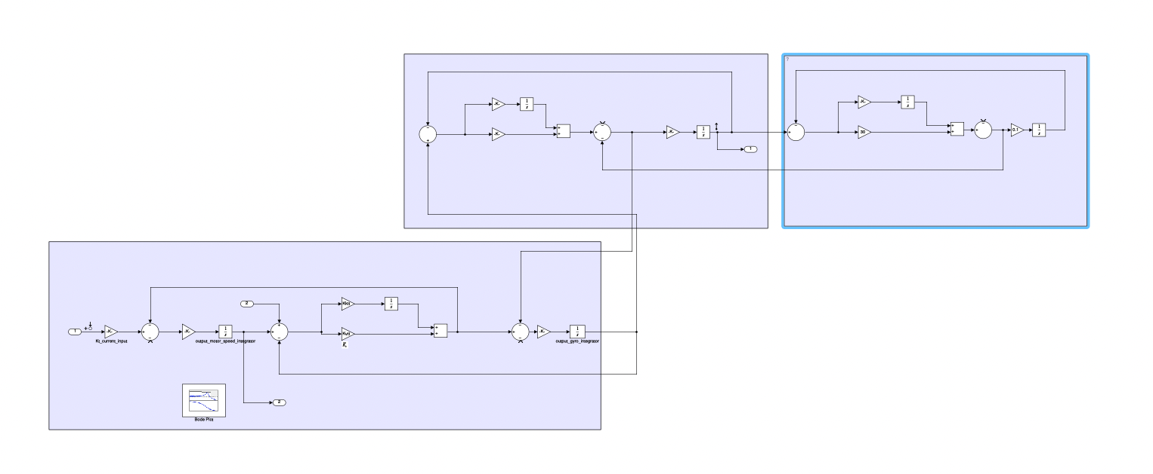
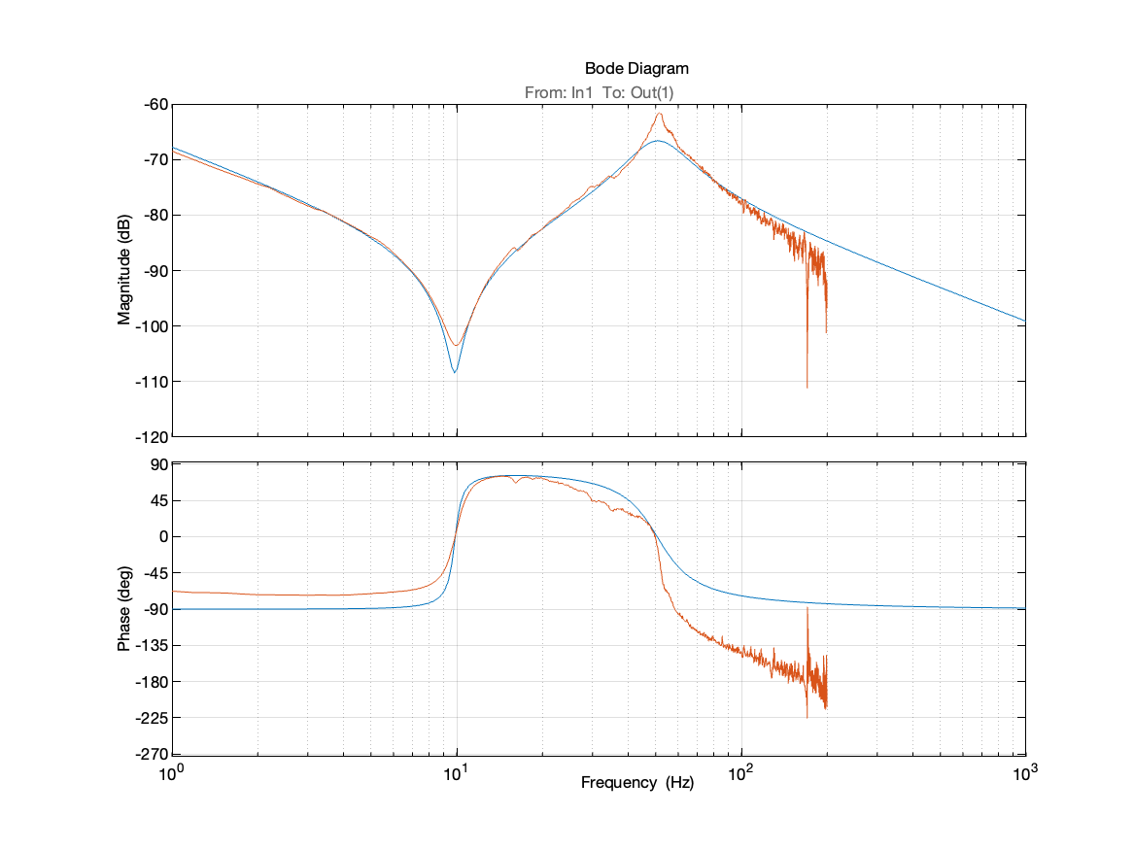
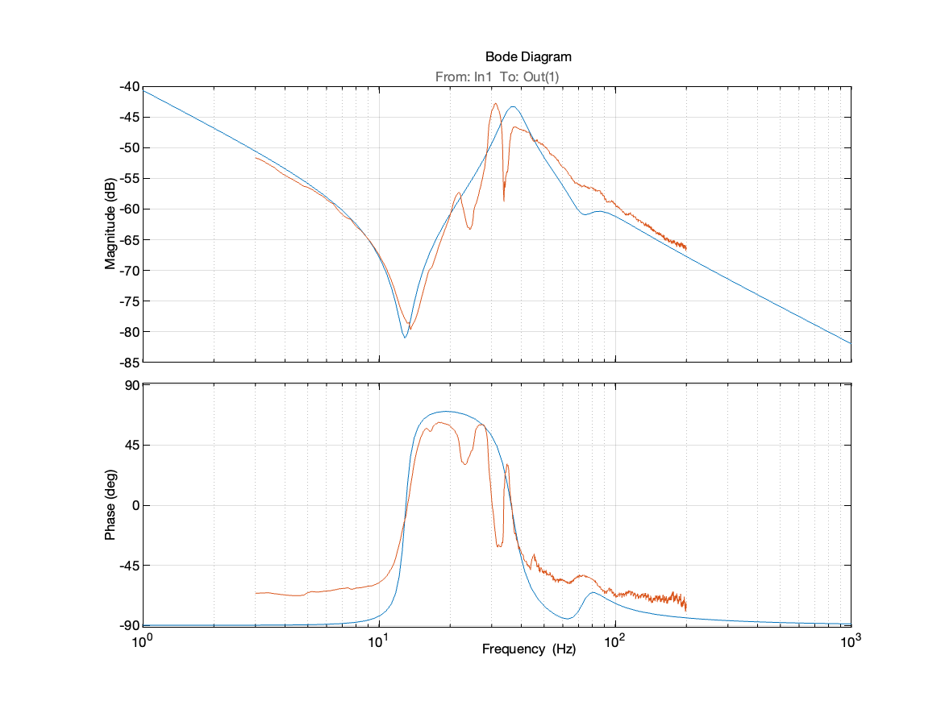
שלבים בבניית הסימולטור– סימולציות המערכת המכאנית עבור נשק
בלוק – אבן בסיס
בלוק ראשון – מציאת פרמטרי קשיחות וריסון מתמסורת תיאורטית וכלי מטלב מתאימים
שרשור אבני בסיס – לפי דרגות חופש בציר
החזרת טורק "אחורה"
יציאה – לפי מיקום חיישן, פונקציונליות החיישן
ג'יירו-ביחס לכדור הארץ, טכו – ביחס לרכיב קודם
מודלי SIMULINK לעומת PLANTS ממדידות
בודה-תמסורת ציר צידוד אופן ייצוב
בודה-תמסורת ציר הגבהה אופן ייצוב
בודה-תמסורת ציר צידוד אופן כוח
בודה-תמסורת ציר הגבהה אופן כוח
2. Serial connection for full axis of the system in Elevation and Traverse
Notes:
סכמה רק להראות את דרגות החופש לפי המערכת
תוצאות שחזור הPLANTS מהמדידות

Slide 8
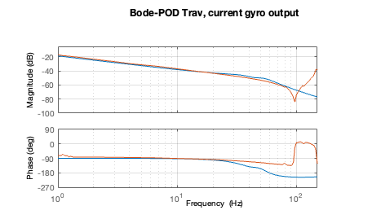
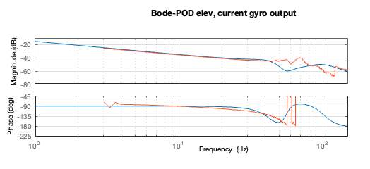
שלבים בבניית הסימולטור– סימולציות המערכת המכאנית עבור אופטיקה
שרשור מקביל לנשק
*בוצע בפועל לאחר סיום בניית מערכת הנשק

Slide 9
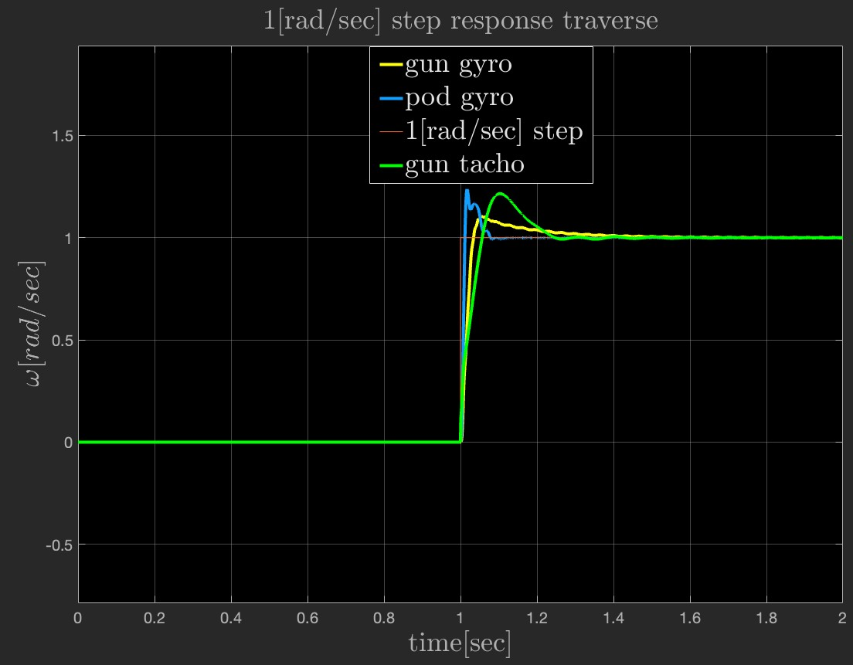
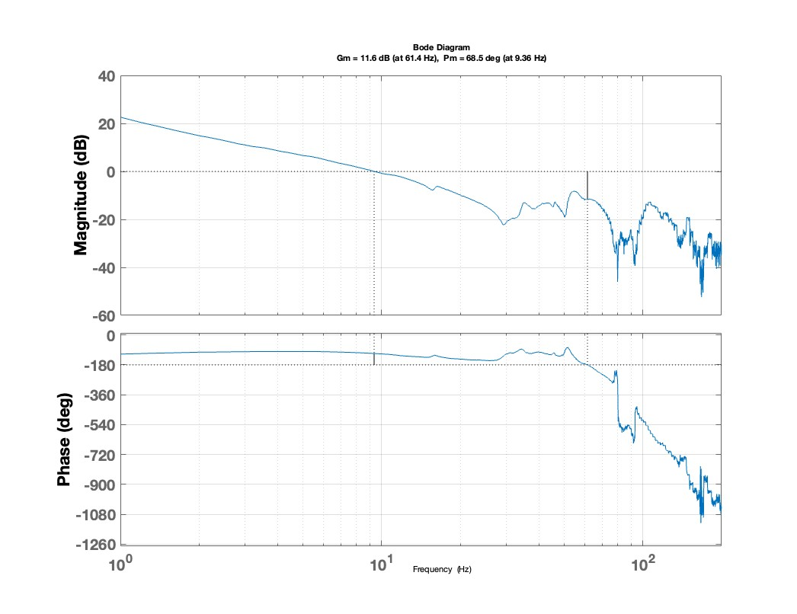
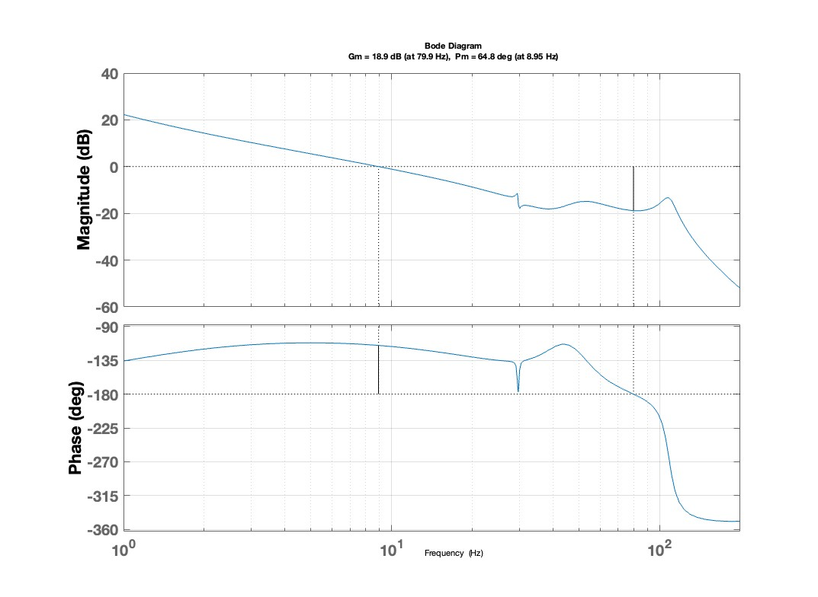
שלבים בבניית הסימולטור – בקרה (דוגמה-ציר צידוד אופן ייצוב נשק)
דרישות
PM > 40
GM>7
Open loop Gain at 1[Hz] > 20 dB
Bandwidth > 5[Hz] , 20[Hz] for optics
Ramp ss error = 0
Overshoot (step 0.05[rad/sec] 1[rad/sec] < 27%
Bode diagram (measurements) : GM = 11.6dB ,Pm =68.5 deg (at 9.36 Hz)
Bode diagram(simulation) : GM = 18.9dB ,Pm =64.8 deg (at 8.95 Hz)
Notes:
תוצאות הבקרה עבור ציר צידוד אופן ייצוב בלבד

Slide 10
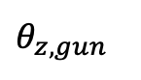
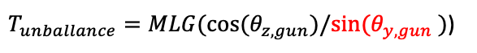
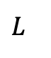
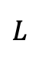
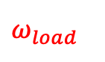
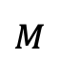
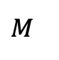
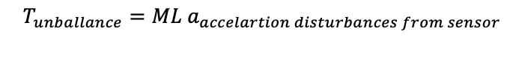
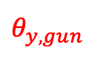

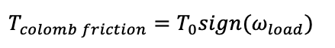
שלבים בבניית הסימולטור – אי-לינאריות
מידול אי איזון
מידול חיכוך קולומבי (עבודה קודמת)
$$T_{colomb friction}$$
$$L$$
$$θ_{y,gun}$$
$$ω_{load}$$
$$M$$
$$θ_{z,gun}$$
$$T_{colomb friction}=T_{0}sign(ω_{load})$$
$T_{unballance}=MLG(cos⁡(θ_{z,gun})/sin⁡(θ_{y,gun} )$)
$$T_{unballance}=ML a_{accelartion disturbances from sensor}$$
$$M$$
$$L$$

Slide 11
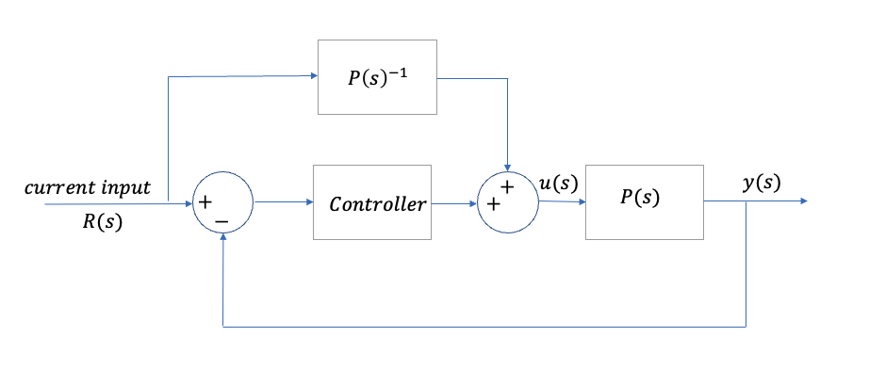
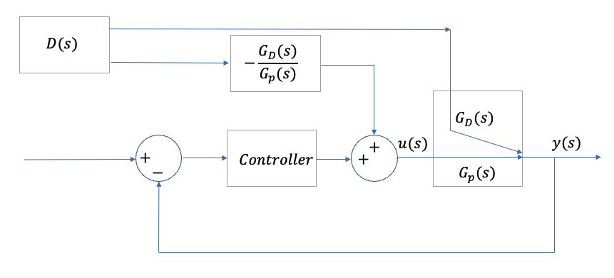
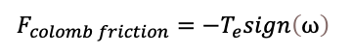

שלבים בבניית הסימולטור- טכניקות FEEDFORWARD
כלים להתמודדות עם האפקטים האי – לינאריים במערכת המכאנית, ההפרעות ושינויי בפקודות השליטה
פיתוח תיאורטי של תמסורות הפוכות לגורם אותו נרצה לבטל על מנת לבטלו
פקודת זרם מתנגדת לשגיאה הנגרמת כתוצאה משינוי זרם כניסה, חיכוך, והפרעת מהירות
$$F_{dist}\left(s\right)=−\frac{G_{D}\left(s\right)}{G_{p}\left(s\right)}$$
$$F_{colomb friction}={−T}_{e}sign\left(ω\right)$$
$$F_{set point}=P{\left(s\right)}^{−1}$$
$$F_{colomb friction}={−T}_{e}sign\left(ω\right)$$

Slide 12
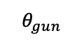
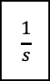
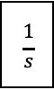
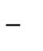
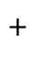
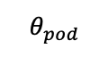
שלבים בבניית הסימולטור- שעבוד
שעבוד מערכת הנשק אל מערכת האופטיקה באמצעות בקר מיקום
זווית האופטיקה משתנה מצב המוזן כפקודה אל הנשק
הדינאמיקה של אמצעי האופטיקה מאפשר ייצוב טוב יותר, מזאת ומאופן הפעלת המערכת השק מבצע עקיבה אחרי האופטיקה
שימוש בPID ואינטגרטור לקבלת שגיאה 0 עבור ריצה
Input command (current[A])
Pod PC
Closed loop
Position control
Gun PC
Closed loop
$$\frac{1}{s}$$
$$θ_{pod}$$
$$\frac{1}{s}$$
$$θ_{gun}$$
$$+$$
$$−$$

Slide 13
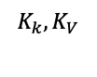
סיכום שלבים בבניית הסימולטור – בלוקי אופן מימוש
MATLAB
Control system package PID tuner package
Transfer functions measurements
SIMULINK model – Gun Elevation
SIMULINK
Position control
-
Elevation
slaved
MATLAB sisotool
SIMULINK
linear molecules models (Plants)
X6
SIMULINK
PC nonlinear models
X6
And feedforwards elements
SIMULINK
Linear
control models
X6
$$K_{k}{, K}_{V}$$
Mechanical parameters design list
Theoretical models
molecule
SIMULINK model – Pod Elevation
Theoretical models
Position control
Disturbances measurements
SIMULINK model – Gun Traverse
Disturbances measurements
MATLAB
Control system package PID tuner package
SIMULINK
Position control
Traverse
-
Traverse
slaved
MATLAB
Control system package PID tuner package
SIMULINK model – Pod Traverse
Theoretical models
control elements
Theoretical model
Non-linear effects
SIMULINK
Control panel
Theoretical FEEDFORWARD
Notes:
דיאגרמה עם פירוט

Slide 14
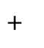
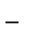
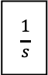
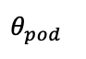










סיכום שלבים בבניית הסימולטור - דיאגרמת בלוקים
Feedforward – ground disturbances
ground disturbances
Acceleration disturbances
Feedforward – set point
Feedforward – friction
Plant – pod system
Input command(current[A])
Controllers – pod system
$$ω_{pod}$$
$$\frac{1}{s}$$
$$θ_{pod}$$
$$+$$
$$−$$
gyroscope
+ nonlinear
tachometer
$$ω_{engine}$$
Feedforward – ground disturbances
ground disturbances
Acceleration disturbances
Feedforward – set point
Feedforward – friction
Plant – gun system
$$+$$
Input command(current[A])
Controllers – gun system
$$ω_{gun}$$
$$\frac{1}{s}$$
$$θ_{gun}$$
Controller – position
$$+$$
gyroscope
$$−$$
$$−$$
+ nonlinear
tachometer
$$ω_{engine}$$

Slide 15



סיכום שלבים בבניית הסימולטור – מבט על

Slide 16
תוצרים

Slide 17
תוצרים – סימולטור ציר הגבהה
תוצר סימולטור SIMULINK עבור ציר הגבהה
לוח בקרה לשליטה
Time domain input

Slide 18
תוצרים – בדרישות בקרה/יציבות
דרישה | אופטיקה אופן ייצוב צידוד | אופטיקה אופן ייצוב הגבהה | נשק אופן כוח צידוד | נשק אופן ייצוב צידוד | נשק אופן כוח הגבהה | נשק אופן ייצוב הגבהה | פרמטר/מערכת
0 | 0 | 0 | 0 | 0 | 0 | 0 | שגיאת מצב מתמיד לריצה
>7 | 8.11/-40.7 | 33.7 | inf | 18.9 | inf | 11.6 | GM [dB]
>40 | 57.6 | 52.3 | 66.7 | 64.8 | 52.8 | 50.9 | PM [deg]
>5/20 | 23.4 | 21.3 | 5.04 | 8.95 | 5.19 | 7.12 | BANDPASS[Hz]
>20 | 41.9 | 47.8 | 21.4 | 21.7 | 20 | 22.1 | הגבר בתדר 1 הרץ [dB]
פי 1/11 | V | V | V | V | V | V | סינון עוצמת רזוננסים

Slide 19


תוצרים - טיב ייצוב
כניסות של הפרעות קרקע וירי
סימולציה אי-לינארית
שעבוד
ציר הגבהה
ציר צידוד
הפרעת ירי
הפרעת קרקע
זווית נשק
זווית אופטיקה

Slide 20
תוצרים - טיב ייצוב
ציר הגבהה – הפרעות קרקע
ציר צידוד – הפרעות קרקע
אות הפרעה | אי-לינאריות | Feedforward method | Gun angle RMS [rad] | Pod angle RMS [rad]
קרקע |  |  | 2.392e-04 | 3.723e-05
קרקע | חיכוך |  | 1.093e-03 | 1.475e-04
קרקע | חיכוך | Ground disturbances | 2.257e-04 | 4.814e-05
קרקע | חיכוך | friction | 9.322e-04 | 5.135e-05
קרקע | חיכוך | Ground disturbances+ friction | 1.160e-04 | 1.486e-05
אות הפרעה | אי-לינאריות | Feedforward method | Gun angle RMS [rad] | Pod angle RMS [rad]
קרקע |  |  | 8.886e-06 | 1.977e-0.6
קרקע | חיכוך |  | 9.100e-05 | 1.094e-05
קרקע | חיכוך | Ground disturbances | 2.166e-05 | 8.060e-06
קרקע | חיכוך | friction | 8.718e-05 | 8.488e-06
קרקע | חיכוך | Ground disturbances+ friction | 2.055e-05 | 8.173e-06
דרישה לעמידה בפחות מ 0.5[mrad] מתקיים/לא מתקיים

Slide 21
תוצרים - טיב ייצוב
הפרעות ירי
אות הפרעה/ציר | Gun angle RMS [rad] | Pod angle RMS [rad](pod1/pod2)
ירי/הגבהה | 4.221e-04, 4.907e-04 | 3.987e-07/ 7.706e-07
ירי/צידוד | 7.701e-05 | 2.675e-06/ 1.804e-06
דרישה לעמידה בפחות מ 0.5[mrad] מתקיים/לא מתקיים
דרישה לעמידה בתנאי בפרקי זמן בין יריות
הפרעות ירי, הפרעות קרקע. יישום שעבוד וטכניקות FEEDFORWARD – התרחיש המלא
ציר | Gun angle RMS [rad] | Pod angle RMS [rad](pod1/pod2)
הגבהה | 4.087e-04, 4.987e-04 | 4.750e-04/4.810e-04
צידוד | 5.927e-05 | 9.868e-06/ 1.050e-05
דרישה לעמידה בפחות מ 0.5[mrad] מתקיים/לא מתקיים
דרישה לעמידה בתנאי בפרקי זמן בין יריות

Slide 22
שלבי סיכום

Slide 23
סיכום
התקבלו מדידות מערכת מכאנית קיימת ופרמטרי מערכת זו
נבנתה סימולציה לינארית עבור המערכת, 2 צירי תנועה, 2 אופני פעולה עבור כל ציר
נבנו בקרים תוך עמידה בדרישות יציבות עבור הסימולציות הלינאריות
מודלו אפקטים אי-לינאריים ונוספו לסימולציה לקבלת סימולציה אי-לינארית
נבחנה הסימולציה עם כניסות של הפרעות מהירות ותאוצה, וכוילה לעמידה בדרישות טיב ייצוב
נבנו אלמנטים בטכניקת feedforward להתמודדות עם אי-לינאריות, הפרעות קרקע, ושגיאה כתוצאה מפקודה
נבנתה סימולציה של אלמנט תצפית לפי השלבים לעיל
מערכת הנשק שועבדה לתצפית באמצעות בקר מיקום
המערכת המשועבדת כוילה על מנת לעמוד בתנאי טיב ייצוב
נבנה לוח בקרה לשליטה נוחה בסימולטור

Slide 24

סיכום-סרטון הרצה

Slide 25
מסקנות
ניתן לבנות סימולציה למערכות מורכבות באמצעות שיטת המולקולה
המידול האי-לינארי מאפשר הגעה לסימולציה אי-לינארית מהימנה עבור מערכת מכאנית אמיתית ובכך לחזות תוצאות אמת
טכניקות feedforward עבור חיכוך, הפרעות קרקע ושגיאת פקודה משפרות ביצועים במונחי טיב ייצוב
דינמיקת מערכת האופטיקה בעלת יתרון בטיב הייצוב, בלוקי האינרציה פחות מפוזרים מסביב למרכז המסה הכולל, עקיבה של הנשק אחר האופטיקה מאפשרת הסתמכות על ייצוב טוב יותר המתבצע על האופטיקה
נרכש ידע רלוונטי לעבודת מהנדס הבקרה בתעשייה, אשר לא ניתן לרכוש ללא ניסיון מעשי

Slide 26
הצעות להמשך
שיפור סימולציית האופטיקה
שיפור תגובות למדרגה
מחקר נוסף לגבי אופן פעולת כוחות החיכוך
שיפור תוצאות הסימולטור ע''י מדידות נוספות
פיתוח GUI המאפשר עדכון יעיל של מדידות ופרמטרי מערכות אחרות עם מכאניקה דומה

Slide 27
שאלות?

Slide 28






תוצרים - תגובה להפרעות קרקע
ציר הגבהה
ציר צידוד
Notes:
בדיקות תגובת המערכת להפרעות קרקע וירי

Slide 29


תוצרים - תגובה להפרעות ירי
ציר הגבהה
ציר צידוד
הפרעת ירי
זווית אופטיקה
זווית נשק
אות הפרעה/ציר | Gun angle RMS [rad] | Pod angle RMS [rad](pod1/pod2)
ירי/הגבהה | 4.221e-04, 4.907e-04 | 3.987e-07/ 7.706e-07
ירי/צידוד | 7.701e-05 | 2.675e-06/ 1.804e-06
דרישה לעמידה בפחות מ 0.5[mrad] מתקיים/לא מתקיים
דרישה לעמידה בתנאי בפרקי זמן בין יריות

Slide 30


תוצרים - שעבוד
ציר הגבהה
ציר צידוד
עקיבה במצב מתמיד של פחות מ 0.5[mrad]
הנחתת שינויים חדים מטכניקת FEEDFORWARD

